Slide 1
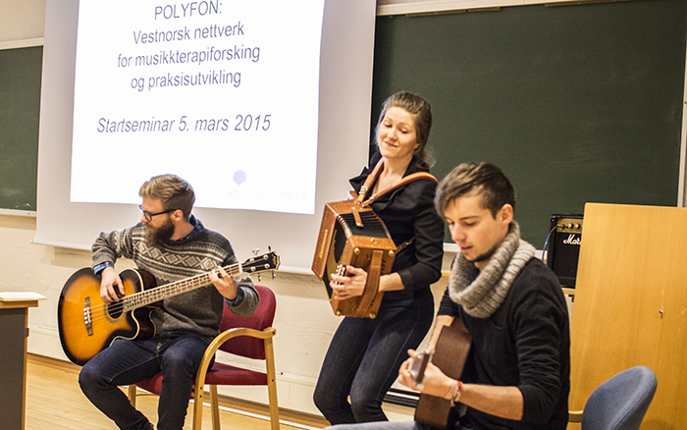
Musikk som heilskapleg omsorgs- og behandlingstilbod
Brynjulf Stige, professor i musikkterapi ved UiB,
leiar GAMUT + POLYFON
«Leve heile livet», Florø, mars 2019

Slide 2
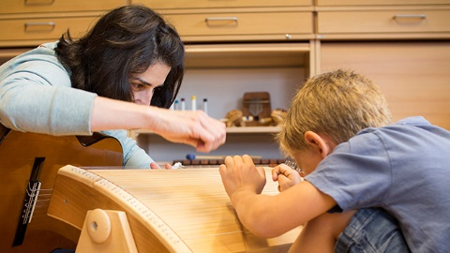
Musikkterapi:
- relasjonell praksis for helse, livskvalitet, utvikling
- femårig universitetsutdanning

Slide 3
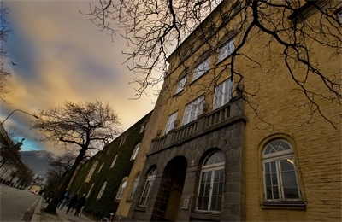
Musikkterapistudiet – 5-årig integrert master
(ved UiB, og tilsvarande ved NMH)

Slide 4
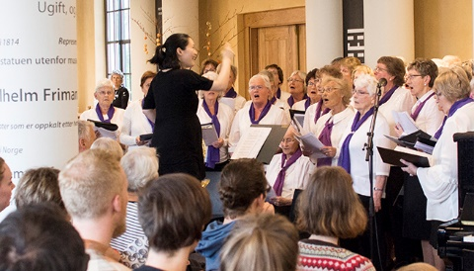
berre musikkterapeutar kan tilby musikkterapi
men dei har ikkje monopol på musikken!

Slide 5
Musikkterapeutens todelte yrkesrolle
arbeider direkte – individuelt eller i gruppe – med dei pasientane som har størst behov
gjev råd, støtte og opplæring til pårørande, personale og frivillige som ønskjer å integrere musikk i det daglege arbeid med omsorg og miljø

Slide 6
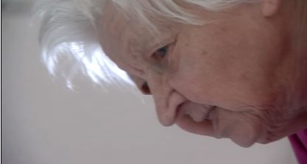
Eit døme: Elses møte med musikkterapi https://www.musikterapi.aau.dk/cedomus/neuro-kognitive_forstyrrelser/demens/publikationer/

Slide 7
Musikkterapi som personsentrert omsorg (døme)
Ramme: etablere kontakt og ein trygg situasjon
Regulering: bruke musikkens rytme og volum/intensitet for å tilpasse aktivering til personens toleransevindauge
Relasjon: etablere samhandling som tar personens emosjonelle og psykososiale behov i vare
Ressursar: mobilisere kapasitet og motivasjon for deltaking
Ridder, H.M., Stige, B. Qvale, L.G. & Gold, C. (2013). Individual MT for agitation in dementia: an exploratory RCT, Aging & Mental Health, 17(6), 667-678.

Slide 8
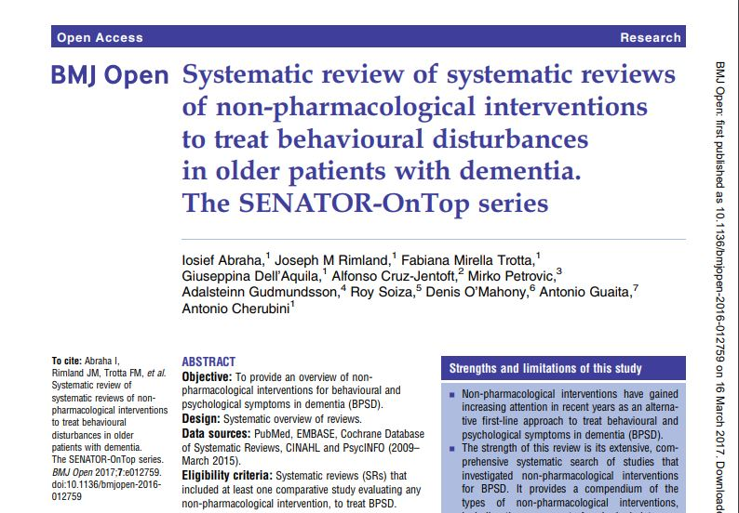

Slide 9
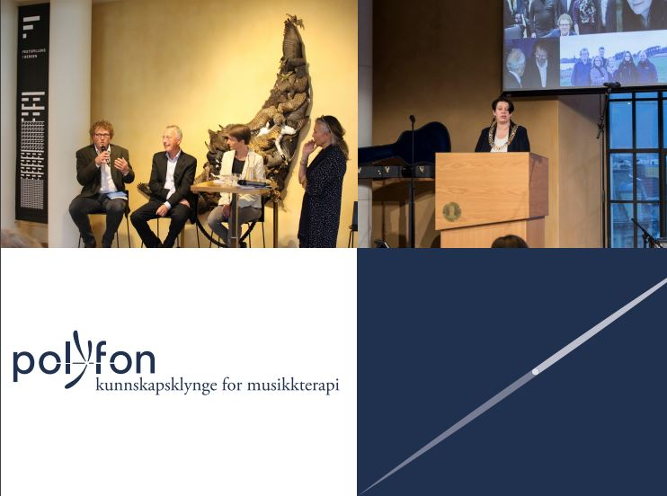

Slide 10
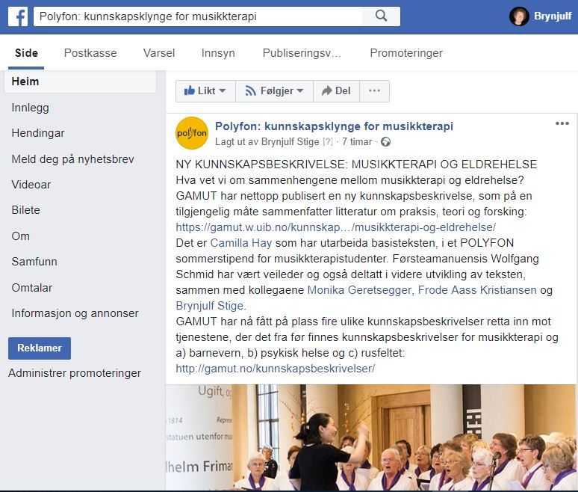
Meir info: www.facebook.com/polyfonmusikkterapi

Slide 11
Kva tyder no eigentleg «heilskapleg»?
Del 1:
MT som personsentrert praksis i «bio-sosiokulturelt» perspektiv

Slide 12


Slide 13
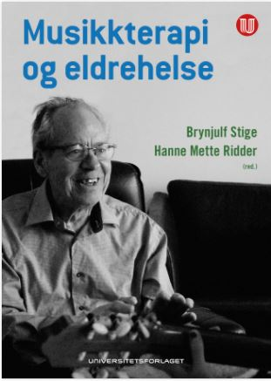

Slide 14
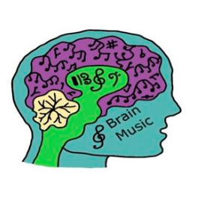

Slide 15
Subkortikal behandling av lyd/musikk
Subkortikal behandling av lyd/musikk:
  ikkje berre persepsjon av lyd
  påverknad av det autonome nervesystemet
  reaksjonar knytt til viljestyrte musklar
Dette samspelet av lydpersepsjon, viscerale effektar (indre organer) og drivkrafta til å bevege seg til musikk inngår i musikkens emosjonelle effektar.

Slide 16
Musikk og emosjonar
Hjerneavbildingsteknikkar viser aktivering i hjernens belønningssystem når ein høyrer på musikk ein likar
Motsett ser ein aktivering i dei delane av hjernen som er assosiert med ubehag og fryktreaksjonar, når ein høyrer på musikk ein finn ubehageleg
Musikk har evne til å framkalle eit stort spekter av emosjonar, frå frykt og aggresjon til glede og sorg
I tillegg kjem vitalitetsaffektar

Slide 17
Emosjonar, nevroplastisitet og terapeutisk potensial
Musikk påverkar dei delane av hjernen som er involverte i emosjonelle prosessar som amygdala, nucleus accumbens og orbitofrontal korteks
Desse hjernestrukturane er sentrale også i ei rekkje sjukdommar, som depresjon, angst, posttraumatisk stressliding, schizofreni og Parkinsons sjukdom:
  Musikken blir ein reiskap for å studere hjernen
  Musikkens evne til å aktivere belønningssystema i hjernen er kanskje også nøkkelen til at musikk fremmer nevroplastisitet
  Dette er med på å gje terapeutiske mogelegheiter.

Slide 18
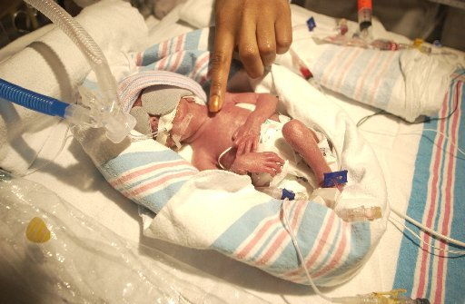
Notes:
Mothers are at risk for postpartum depression, PTSD, feelings of guilt, mourning & lack of self worth (Bieleninik & Gold, 2014)
Fathers experience significant stress (Sloan et al 2008)
Separation due to NICU and prolonged hospitalization can negatively impact parent-infant bonding and later formation of secure attachment (Bieleninik et al 2009; Bidzan et al, 2009)

Slide 19
Evidensgrunnlaget for MT: Demens
(sjå «Kunnskapsbeskrivelser» under: www.gamut.no)
Depresjon
Agitasjon
Kognisjon
Kostnadseffektivitet

Slide 20
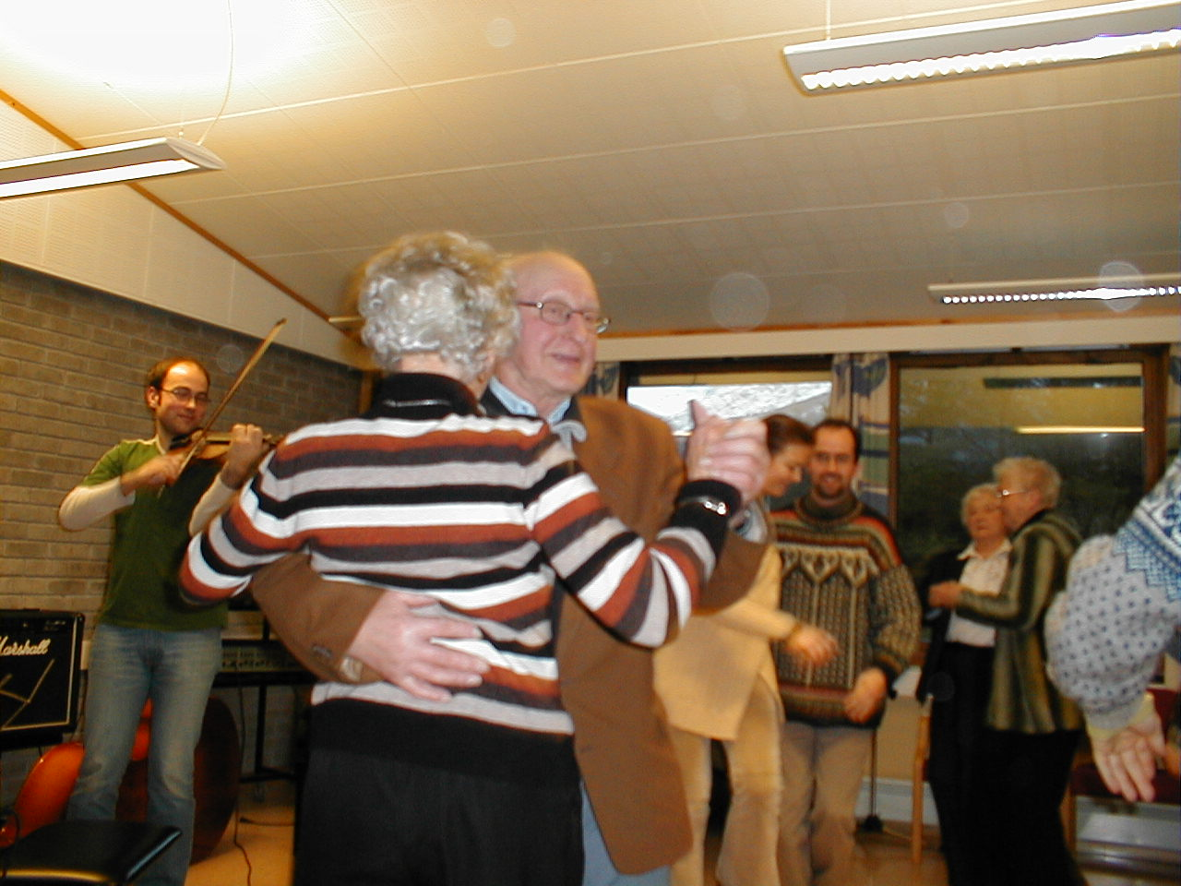
Kva med musikkterapiens «sideeffektar»?

Slide 21
Musikkterapiens relevans for
Arbeidsmiljø
Redusert maktbruk
Lydmiljø
Trivsel
Redusert sjukefråvær

Slide 22
Kva tyder no eigentleg «heilskapleg»?
Del 2:
MT som ressurs for personsentrert omsorgskultur
og eit aldersvenleg Noreg

Slide 23
Musikkterapeutens todelte yrkesrolle
Individ
Gruppe
Opne rom
Kompetanse og kultur

Slide 24
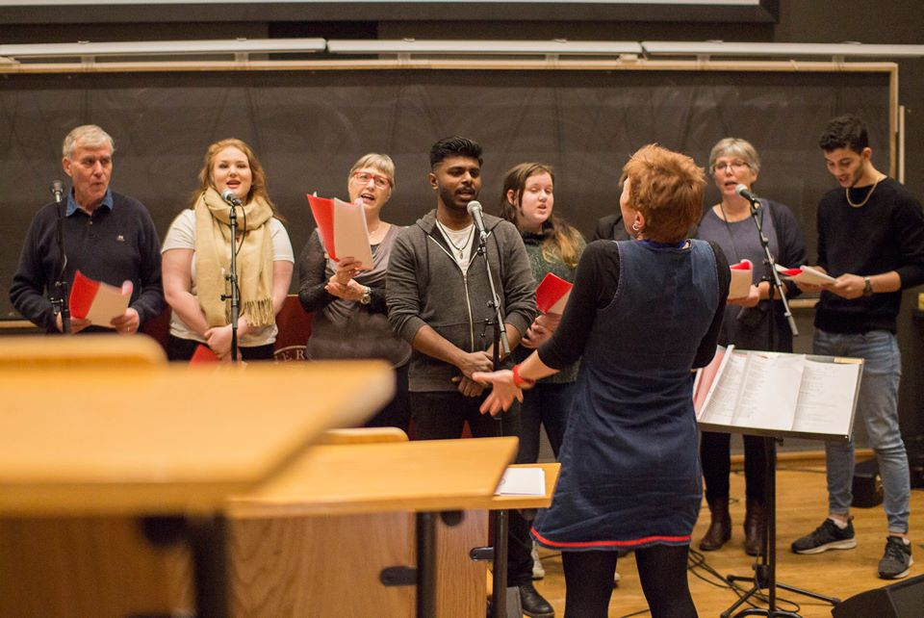
Eksempel: Musikkterapi som generasjonsmøte

Slide 25
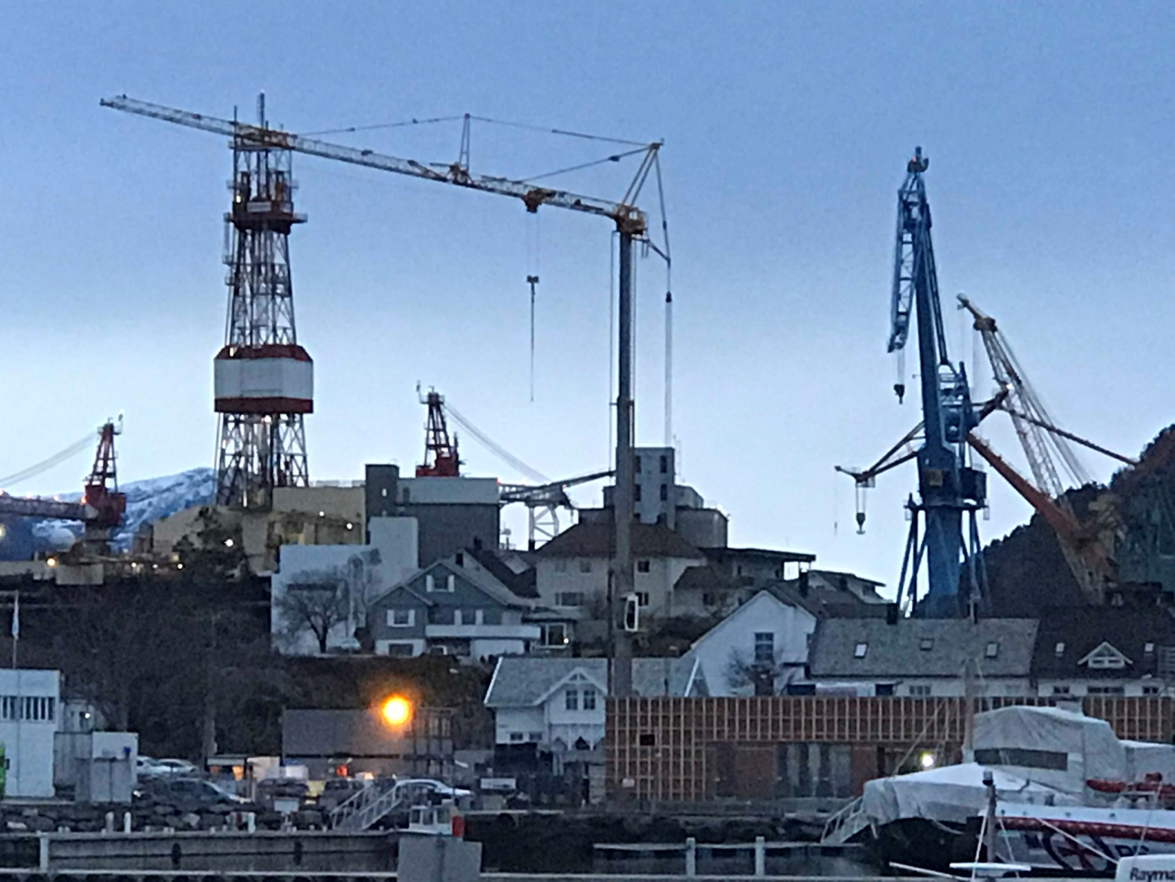
Musikkterapeuten som azimuth …

Slide 26
Leve heile livet
Musikkterapi som:
  helsehjelp
  aktivitet og fellesskap
Korleis kan musikk bidra til eit aldersvenleg Noreg,
der folk får:
  bruke ressursane sine
  leve gode liv
  delta i fellesskapen
  gje og få omsorg
Musikkterapi – ein helse- og samfunnsressurs
som enno ikkje er tatt i bruk systematisk i Noreg

